Slide 1

猜一猜
有位老公公，
天亮就出工。
有朝一日不见它，
不是下雨就是风。
下一层
（打一大自然中的事物）

Slide 2
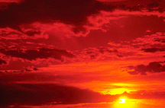

我们和太阳几乎天天见面。
那么对它的了解有多少？
下面读了这篇课文，会使
你对太阳有进一步的认识。

Slide 3


太阳
下一层

Slide 4
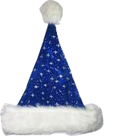
认识生字
我能读准这些字的音
cún
shū
jiào
存
蔬
较
shì
liáo
shòu
zhí
殖
疗
兽
氏

Slide 5

我会读：
传说 寸草不生 差不多 抵得上 温度 摄氏 钢铁 庄稼 生存 繁殖 蔬菜 热量
比较 杀菌 预防 世界
寸草不生：
摄氏：
繁殖：
土地贫瘠，什么也不生长。
温度单位。符号为℃。
理解词语：
指生物的滋生增殖。

Slide 6






选择：用鼠标点击正确的选项
chā
chuán
差不多
传记
●
chà
●
chuàn
摄氏
●
摄氐
●

Slide 7
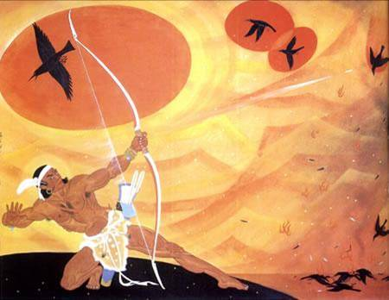
有这么一个传说，古时候，天上有10个太阳，晒得地面寸草不生。人们热得受不了，就找一个箭法很好的人射掉了9个太阳，只留下一个，地面才不那么热了。-----《后羿射日》
下一层

Slide 8

给课文分层：
（1——3）分别从“远”“大”“热”三个方面介绍了太阳的有关知识。
第一部分：
第二部分：
第三部分：
（4——7）讲人类和太阳的密切关系。
（8）总结太阳的作用。

Slide 9

通读课文，边读边想：
课文介绍了太阳的哪些内容？
下一层

Slide 10
通读课文，边读边想：
课文介绍了太阳的哪些内容？
第一部分 太阳远、大、热的特点
第二部分 太阳与人类的密切关系
（1-3自然段）
下一层

Slide 11

太阳的特点
太阳到底有多 ？
有多 ？
有多 呢？
远
大
热
下一层

Slide 12
请同学们快速默读1-3自然段，边读边画出描写太阳特点的句子
然后以三个人为一组选择一个喜欢的特点，完成下面的练习。
练习：课文在说明太阳的特点时都用了什么说明方法。
（比如：列数字、举例子、打比方、作比较等）
太阳特点 | 文中语句 | 说明方法
远
大
热
下一层

Slide 13
太阳特点 | 文中语句 | 说明方法
其实，太阳离我们有1.5亿公里远。到太阳上去，如果步行，日夜不停地走，差不多要走3500年；就是坐飞机，也要飞二十几年。
远
大
热

Slide 14


1.5亿
其实，太阳离我们有（ ）公里远。到太阳上去，如果步行，日夜不停地走，差不多要走（ ）年；就是坐飞机，也要飞（ ）年。
步行
3500
坐飞机
二十几
说明方法1：列数字
说明方法2：作类比
差不多要走3500年
1.5亿公里
远
回上一层

Slide 15
太阳特点 | 文中语句 | 说明方法
其实，太阳离我们有1.5亿公里远。到太阳上去，如果步行，日夜不停地走，差不多要走3500年；就是坐飞机，也要飞二十几年。
列数字
举例子
远
我们看太阳，觉得它并不大，实际上它大得很，130万个地球才能抵得上一个太阳。
大
热

Slide 16


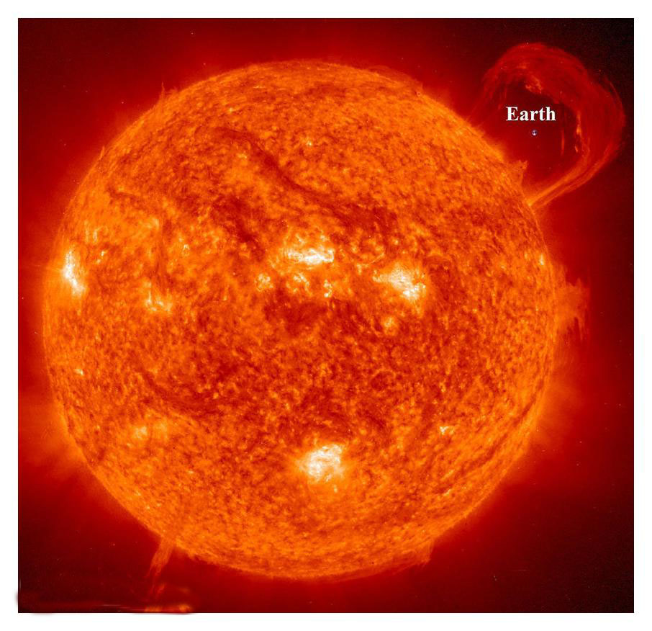
地球与太阳的对比
太阳的特点
你能看到地球吗？

Slide 17





太阳的特点
大
=

Slide 18
我们看太阳，觉得它并不大，实际上它大得很，130万个地球才能抵得上一个太阳。
130万个地球才能抵得上一个太阳
（比得上）
说明方法：作比较
=
130万个
小
大
回上一层

Slide 19
太阳特点 | 文中语句 | 说明方法
其实，太阳离我们有1.5亿公里远。到太阳上去，如果步行，日夜不停地走，差不多要走3500年；就是坐飞机，也要飞二十几年。
列数字
举例子
远
我们看太阳，觉得它并不大，实际上它大得很，130万个地球才能抵得上一个太阳。
列数字作比较
大
太阳会发光,会发热,是个大火球。
表面温度有6000摄氏度，就是钢铁碰到它，也会变成汽；中心温度估计是表面温度的2500倍。
热

Slide 20
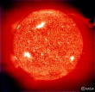
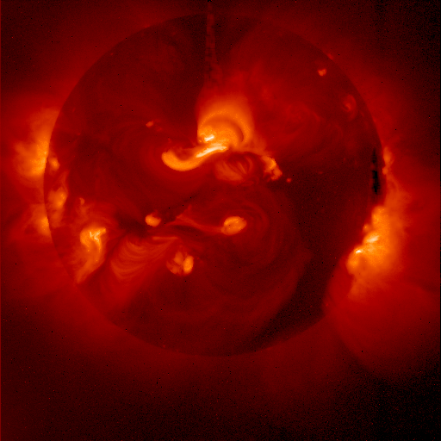
说明方法1：列数字
说明方法2：打比方
中心温度估计是表面的2500倍
说明方法3：举例子
表面温度6000摄氏度
就是钢铁碰到它，也会变成汽
太阳真是个大火球啊！
热
回上一层

Slide 21
太阳特点 | 文中语句 | 说明方法
其实，太阳离我们有1.5亿公里远。到太阳上去，如果步行，日夜不停地走，差不多要走3500年；就是坐飞机，也要飞二十几年。
列数字
作类比
远
我们看太阳，觉得它并不大，实际上它大得很，130万个地球才能抵得上一个太阳。
大
作比较
太阳会发光,会发热,是个大火球。
表面温度有6000摄氏度，就是钢铁碰到它，也会变成汽；中心温度估计是表面温度的2500倍。
列数字
打比方
热

Slide 22

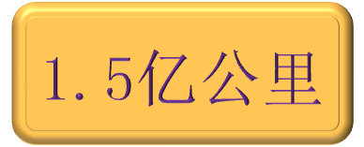






板书总结
远
大
130万个地球
热
表 面 6000℃
中心2500倍

Slide 23

太阳公公说：“同学们，你们真聪明！现在我要考考你们。请你以我的名义给你的朋友写封信介绍一下我。要写得具体、写完整。”。
返回

Slide 24
小练笔：比一比，看谁写的多，写好后进行交流。
介绍一：大家好！我是太阳公公。你们知道吗？虽然我平时看起来不怎么大，其实我大得很呢！
介绍二：大家好！我是太阳公公。虽然平时我看起来不怎么大，可是你们知道吗？130万个地球才抵得上我一个呢!
返回

Slide 25
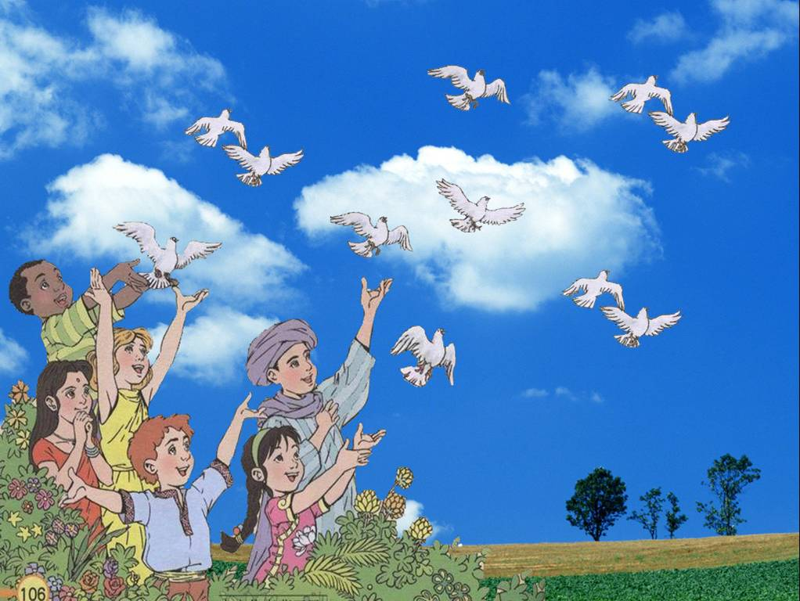
下节课再见吧！

